Slide 1
Разработка RESTful API приложений с использованием платформы ASP.NET Core и языка программирования C#
Выполнена студентом II курса,
специальности Информатика
Чобану Артёмом
Группа: I1902
Вместе с:
Жикул Максимом
Катрич Елизаветой
Руководитель:
Георгий Латул
Июнь 2021

Slide 2
Содержание
О понятии Веб-Сервиса
Архитектура REST
Коды Состояния
Авторизация
Архитектура проекта
Демонстрация работы проекта
Литература и документация

Slide 3
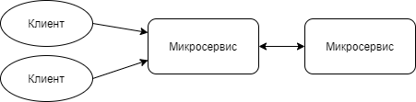
Что такое Веб-Сервис?
Веб-Сервис – это Веб-Приложение, предоставляющий определённые функции, вызываемые посредством HTTP запросов на основе открытого интерфейса. Каждый Веб-Сервис имеет собственный URL, которым он и идентифицируется.
Идея Веб-сервисов получила развитие в виде Микросервисной Архитектуры, подразумевающей объединение нескольких взаимодействующих друг с другом веб-сервисов.

Slide 4
Архитектура REST
REST (Representational State Transfer) – архитектурный стиль создания веб-сервисов, имеющие следующие 6 принципов:
Архитектура Клиент-Сервер
Отсутствие Состояния
Кэширование – необходимо явное указание если ответ является кэшированным.
Система слоёв - возможность использования нескольких веб-сервисов в таких целях как распределение нагрузки.
Единообразие интерфейса
Код по требованию – возможность получения исполняемого кода с сервера. Это ограничение не является обязательным.

Slide 5
Официальные рекомендации REST
GET
/ресурс – Получение списка ресурса. Пример: “/posts”
/ресурс/{идентификатор ресурса} – получение ресурса с данным id
POST
/ресурс – создание нового ресурса
PUT
/ресурс/{идентификатор ресурса} – Обновление ресурса
DELETE
/ресурс/{идентификатор ресурса} – Удаление ресурса
Разработчики проекта не обязаны следовать данным рекомендациям и разработать endpoint спецификацию согласно нуждам проекта.

Slide 6
Коды состояния
Код состояния (Status Code) – трёхзначное целое число, возвразаемое сервером в ответе. Они делятся на 5 групп:
1хх – Информирование о процессе передачи
2xx – Успешные. (200 – Ok)
3xx – Перенаправление
4xx – Клиентская ошибка (404 – Not Found, 400 – Bad Request)
5xx – Ошибка сервера (500 – Internal Server Error)

Slide 7
Авторизация
Аутентификация – процесс идентификации личности пользователя.
Авторизация – процесс идентификации прав пользователя, уже прошедшего процесс аутентификации. Популярным и надёжным способом аутентификации – использование JSON Web Token (JWT).
JSON Web Token (JWT) – открытый стандарт безопасной передачи данных в виде json Объекта. Его структура: {Заголовок}.{Полезная нагрузка}.{Подпись}
Заголовок – содержит данные об алгоритме и типе токена.
Полезная нагрузка – Данные, с целью передачи которых создаётся токен.
Подпись
Токен передаётся в заголовке HTTP запроса. Далее, сервер осуществляет валидацию токена, проверяя подпись, для чего ему необходимо знать секретный ключ.

Slide 8
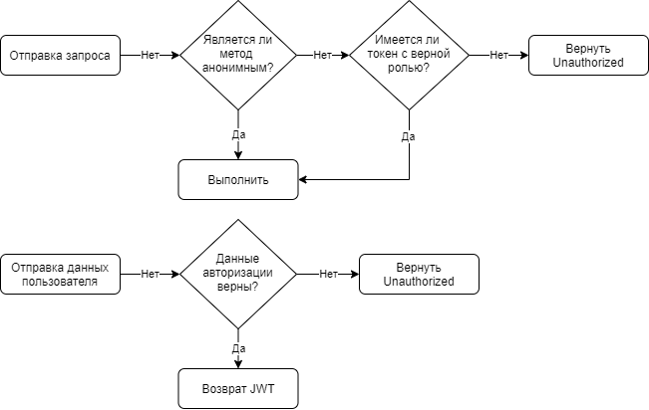
Архитектура проекта
Функции Веб-Сервиса:
Регистрация и авторизация с использованием ролей, благодаря чему в них будут разные полномочия.
Использование JWT для авторизации:
Отправка JWT клиенту:
Добавление, чтение и удаление новостей.

Slide 9
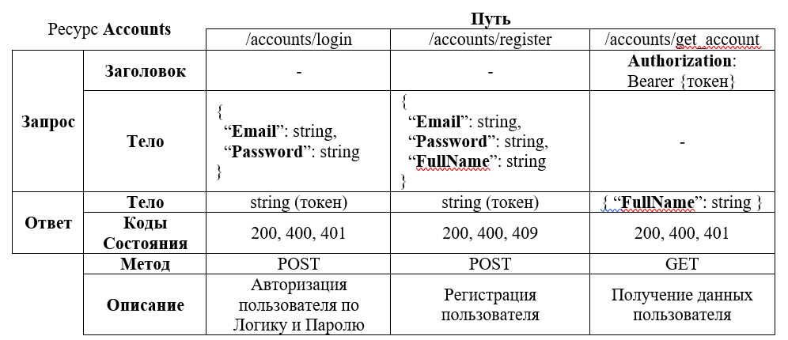
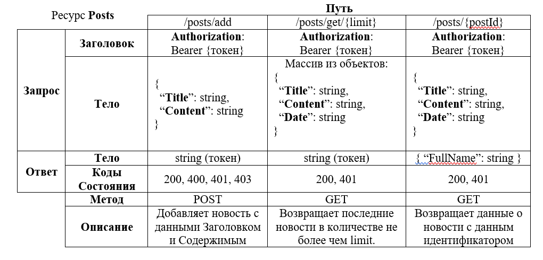
Endpoint спецификация проекта
Ресурс Accounts:
Ресурс Posts:

Slide 10
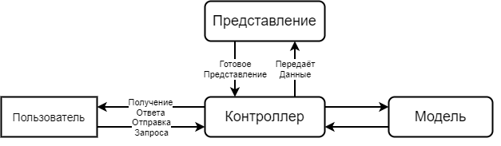
Паттерн Model-View-Controller
Model-View-Controller (MVC) – шаблон проектирования, разделяющий ответственности приложения на 3 части:
Модель – Данные, необходимые для выполнения запроса
Представление – Данные, возвращаемые после выполнения запроса
Контроллер – получает запросы от пользователя в виде модели, выполняет его и возвращает представление.

Slide 11
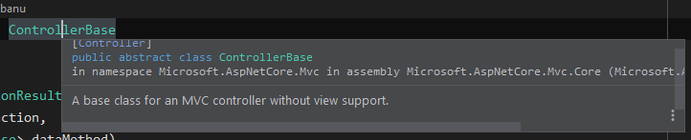



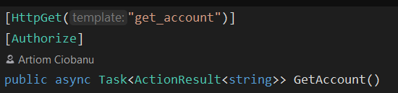
Контроллеры в ASP.NET
Платформа ASP .NET имеет встроенный фреймворк, реализующий паттерн MVC. Контроллер – это класс, наследующийся от класса ControllerBase.
Можно использовать атрибуты для маршрутизации и многие другие:
В данном случае, каждый метод представляет собой один запрос с конкретным маршрутом. Следовательно, в проекте AccounsController содержит методы регистрации и авторизации, а PostsController – создание, удаление и чтение постов.

Slide 12
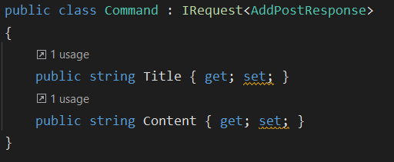

Шаблон проектирования Mediator
Mediator – шаблон проектирования, в котором общающиеся объекты связаны лишь с одним объектом, называемым Посредником. Цель паттерна состоит в избегании взаимных ссылок между множеством объектов.
Для моделей запроса/ответа существует
маркерный интерфейс IRequest<T>:
Класс-обработчик запроса должен реализовать IRequestHandler<Tcommand,TResponse>:
Отправка запроса или команды объекту-посреднику:
Посредник сам находит обработчик запроса.

Slide 13
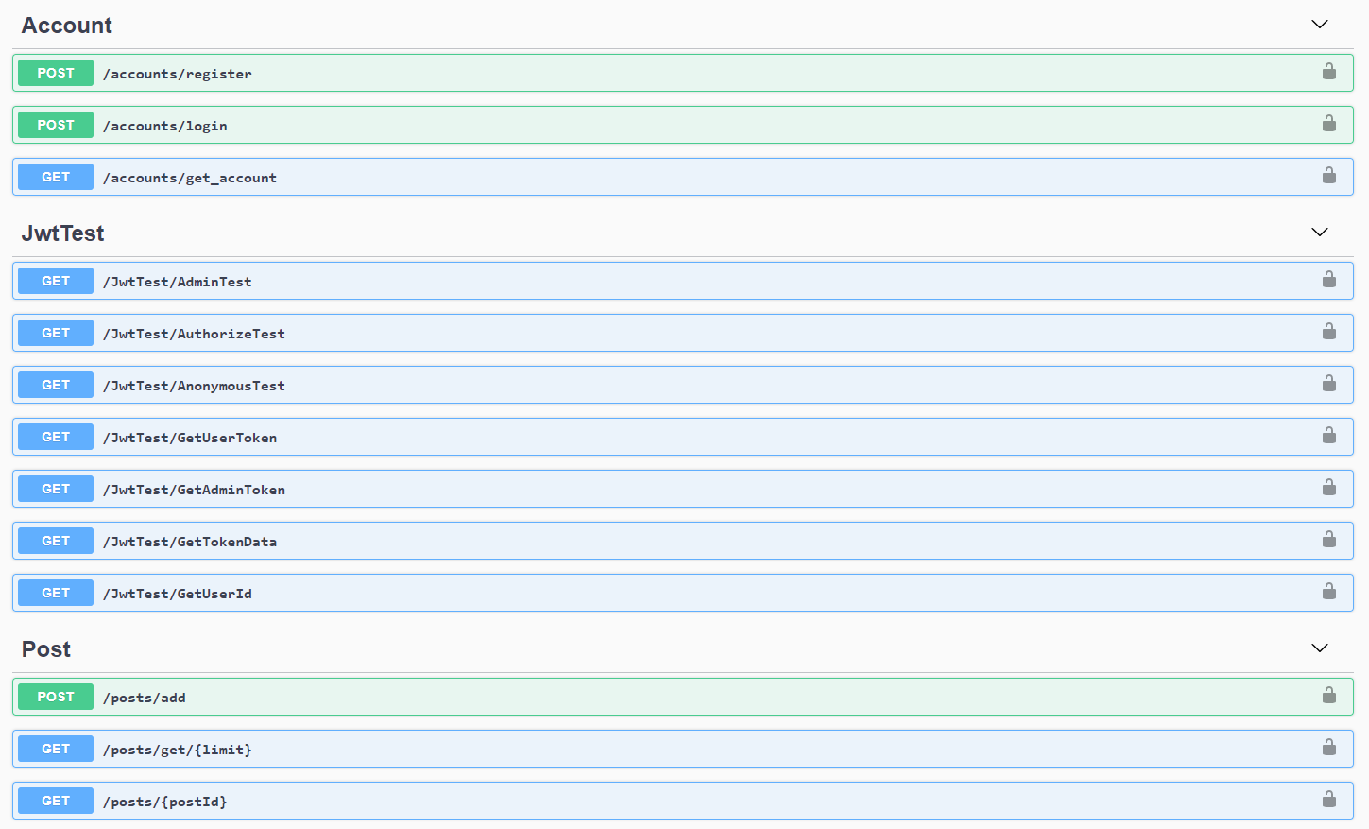
Демонстрация работы проекта
Для тестирования я использовал Swagger UI – инструмент автоматически генерирующий страницу с API спецификацией проекта, позволяет отправлять запросы и создаёт примеры. Все узлы API проекта:
Контроллер Аккаунтов:
Контроллер Постов:

Slide 14
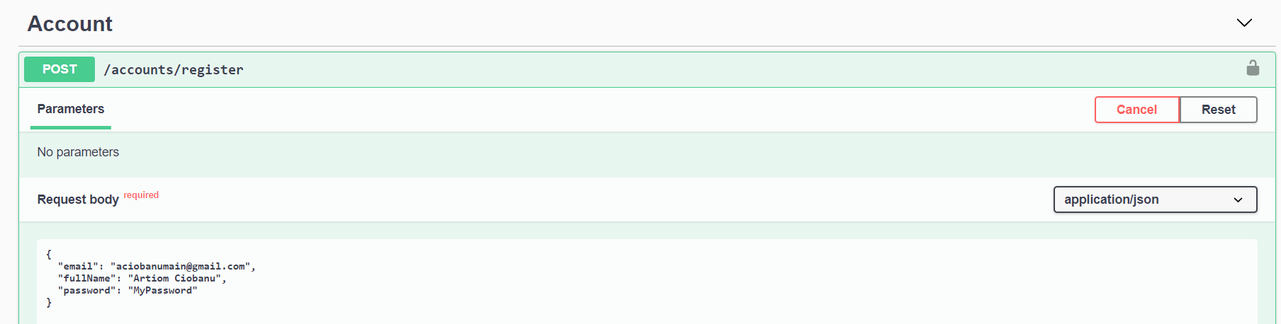
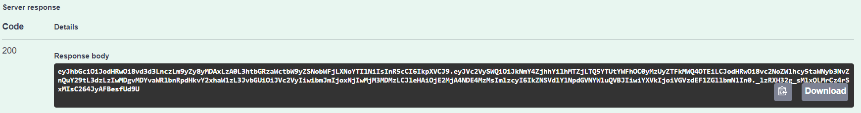
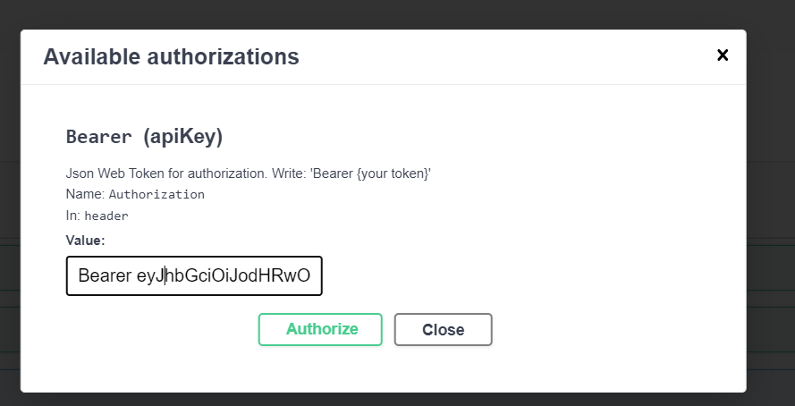
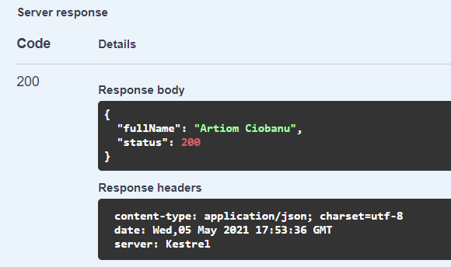
Отправка запросов
Регистрация:
Тело ответа содержит JSON Web Token:
Получим данные аккаунта, передав токен в заголовке:

Slide 15
Литература и документация
https://developer.mozilla.org/en-US/docs/Web/HTTP/Authentication
https://swagger.io/docs/specification/authentication/bearer-authentication/
https://jwt.io/
https://github.com/jbogard/MediatR
https://docs.microsoft.com/en-us/ef/
https://docs.microsoft.com/en-us/aspnet/core/web-api
https://docs.microsoft.com/en-us/aspnet/core/mvc/overview?view=aspnetcore-5.0
Чистая архитектура - Роберт К. Мартин
Design Patterns via C# - Александр Шевчук, Дмитрий Охрименко, Андрей Касьянов
Паттерны проектирования на платформе .NET – Сергей Тепляков

